Slide 1

Маршрутизация обращений Service Desk с использованием LP-модели и REST API
Проект: Service Desk / LP Route API
Направление
Компоненты системы
Маршрутизация обращений и оптимизация назначений операторов с учётом множества ограничений
LP-ядро (MILP)
REST API
Адаптер форматов
Аналитика и Streamlit-дашборд
Нагрузочное тестирование

Slide 2


Задача проекта
Учитываемые факторы
Проблема
Назначение тикетов подходящим сотрудникам с учётом множества ограничений — линия поддержки, навыки, канал связи, capacity, стоимость, SLA.
L1 / L2 / L3
Skills
Линия поддержки
Навыки оператора
Channel
SLA
Цель
Канал связи
Уровень сервиса
Снизить стоимость обработки обращений и уменьшить число нераспределённых тикетов по сравнению с baseline-эвристикой (round-robin / first-fit).
Cost
Capacity
Стоимость
Нагрузка
Сравнение подходов
LP-модель (MILP) противопоставляется baseline-эвристике. Целевой ориентир экономии: ≥ 7%.

Slide 3

Архитектура решения
JSON-сценарий
POST /route
Входные данные: тикеты, операторы, конфиг.
REST API принимает внутренний и внешний форматы.
Единый конвейер обработки
— все компоненты используют
общий формат результата.
Адаптер форматов
LP-ядро
Обработка логики и формирование результата.
Нормализация в общий формат результата.
01
02
03
JSON-сценарий
POST /route
Адаптер форматов
Входные данные: тикеты, операторы, конфигурация
REST API принимает внутренний и внешний форматы
Нормализация полей, маппинг L1/L2/L3 → 1–3
04
05
LP-ядро
Результат → Аналитика → Дашборд
Решение задачи MILP (scipy.optimize.milp / PuLP)
Статус, стоимость, назначения; CSV/JSON-файлы; Streamlit-визуализация; нагрузочное тестирование

Slide 4
LP-модель: формализация задачи
Переменные и целевая функция
Ограничения LP-модели
x[i,j] ∈ {0,1}
u[i] ∈ {0,1}
Ограничение
Описание
Бинарная переменная назначения: 1, если тикет i назначен оператору j
Переменная очереди: 1, если тикет i остался нераспределённым
Уровень поддержки
Тикет L2 → только операторы L2/L3
Навыки
Совпадение skill-тегов тикета и оператора
min Σ cost·x[i,j] + Σ penalty·u[i]
Канал связи
Email / chat / phone — соответствие каналу оператора
Целевая функция: минимизация суммарной стоимости обработки и штрафов за очередь
Capacity
Не превышать рабочую нагрузку оператора
Backend-решатели
Chat-slots
Лимит одновременных чат-сессий
Основной
Резервный
scipy.optimize.milp
PuLP (CBC-solver)
Очередь
Тикет либо назначен, либо помечен как u[i]=1

Slide 5
REST API и адаптер форматов
Основной endpoint
Структура ответа API
POST /route
Поле ответа
Описание
Внешний формат
status
ok / error
Поля: agents, tickets, handle_time_minutes
backend
milp / pulp
total_cost
Суммарная стоимость назначений
Внутренний формат
Поля: operators, tickets, config
penalties
Штрафы за нераспределённые тикеты
Адаптер
assignments
Список назначений тикет → оператор
Маппинг L1/L2/L3 → 1/2/3, нормализация названий полей
unassigned
Список нераспределённых тикетов
solve_time_ms
Время решения LP, мс

Slide 6
Сценарии и метрики
Тестовые сценарии
Метрики оценки
Сценарий
Описание
Метрика
Что измеряет
normal_load
Обычная нагрузка — базовый прогон
Total Cost
Суммарная стоимость обработки
Savings / Savings %
Экономия относительно baseline
peak_hours
Пиковый поток — высокий объём тикетов
Service Level
Доля тикетов, обработанных в SLA
l2_shortage
Дефицит операторов второй линии
L3 Escalation Rate
Доля эскалаций на третью линию
many_critical
Большая доля критичных обращений
Utilization
Загрузка операторов
chat_overload
Перегрузка чат-канала
Throughput
Тикетов в единицу времени
Computation Time
Время решения LP
AFRT / ART
Среднее время первого ответа / обработки

Slide 7
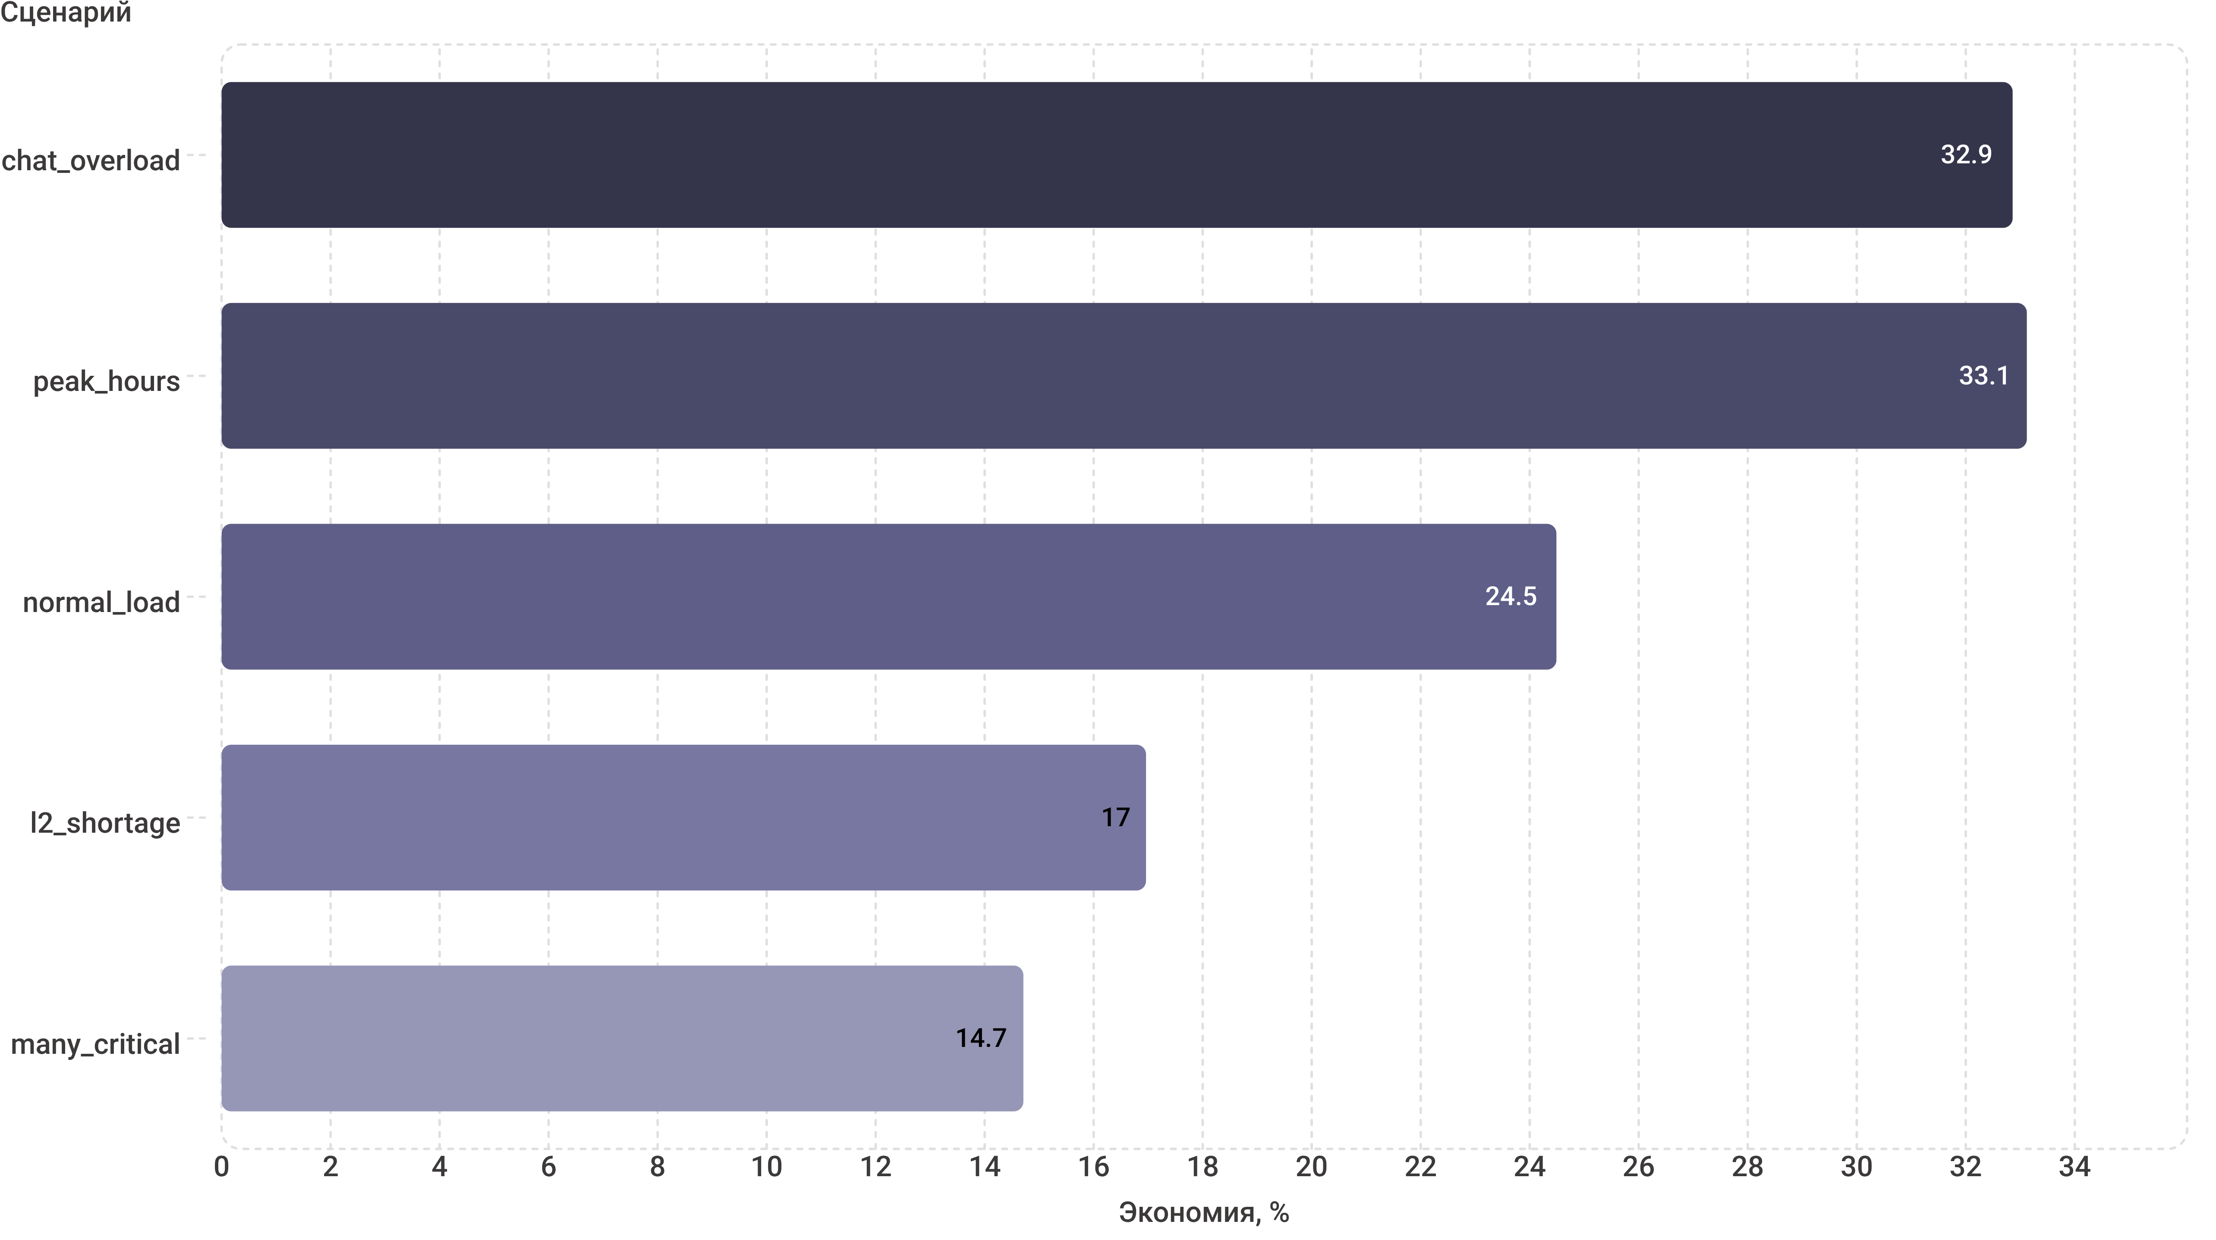
Экономический результат
12 625
Baseline, у.е.
Стоимость при эвристическом назначении
3 029
Экономия, у.е.
Абсолютное снижение стоимости
9 596
LP-модель, у.е.
Стоимость при оптимальном назначении
23.99%
Экономия, %
Целевой ориентир 7% превышен на всех пяти сценариях
LP-модель стабильно превышает целевой ориентир 7% экономии во всех сценариях. Наибольший эффект достигается при пиковой нагрузке и перегрузке чат-канала.

Slide 8
Нагрузочное тестирование
Тест выполнялся на локальном окружении с учебными сценариями. Все 500 запросов обработаны без единой ошибки.
500
Детальные результаты
Метрика
Значение
Запросов
Всего запросов
500
Всего отправлено
Ошибок
0 (0%)
0
Пропускная способность
100.13 RPS
Среднее время ответа
3.45 мс
Ошибок
p95 (95-й перцентиль)
4.95 мс
0% отказов
p99 (99-й перцентиль)
13.04 мс
100.13
RPS
Пропускная способность

Slide 9

Результаты проекта
Реализованные компоненты
Артефакты проекта
LP-ядро (MILP) с двумя backend-решателями (scipy.optimize.milp + PuLP/CBC)
Файл
Содержание
metrics_summary.csv
Сводные метрики по сценариям
REST API с адаптером внешнего и внутреннего форматов
ticket_results.csv
Результаты назначений по тикетам
Streamlit-дашборд для визуализации метрик и сценариев
raw_results.json
Сырые ответы LP-модели
Нагрузочное тестирование: 500 запросов, 0 ошибок, 100.13 RPS
economy_summary.json
Экономический анализ
load_test_summary.json
Сводка нагрузочного теста
Unit- и integration-тесты для всех компонентов системы
load_test_results.csv
Детальные результаты теста
load_test_report.md
Отчёт по нагрузочному тестированию

Slide 10

Ограничения и выводы
Известные ограничения
Итоговый вывод
Проект приведён к единой рабочей структуре. LP-ядро вызывается напрямую и через REST API, аналитика использует реальный ответ модели, дашборд читает итоговые файлы, нагрузочный тест обращается к тому же сервису.
Docker
AFRT / ART
Docker-образ не собирался в текущем окружении
Рассчитаны моделированием, а не по реальным временным отметкам
23.99%
7% → ✓
Chat-модель
Масштабируемость
Суммарная экономия на пяти сценариях
Целевой ориентир достигнут и превышен
Полноценная модель чатов требует временной сетки или отдельной задачи расписания
При росте числа тикетов время решения MILP будет увеличиваться

